Slide 1
高校人员系统管理程序
22321002 蔡思远

Slide 2
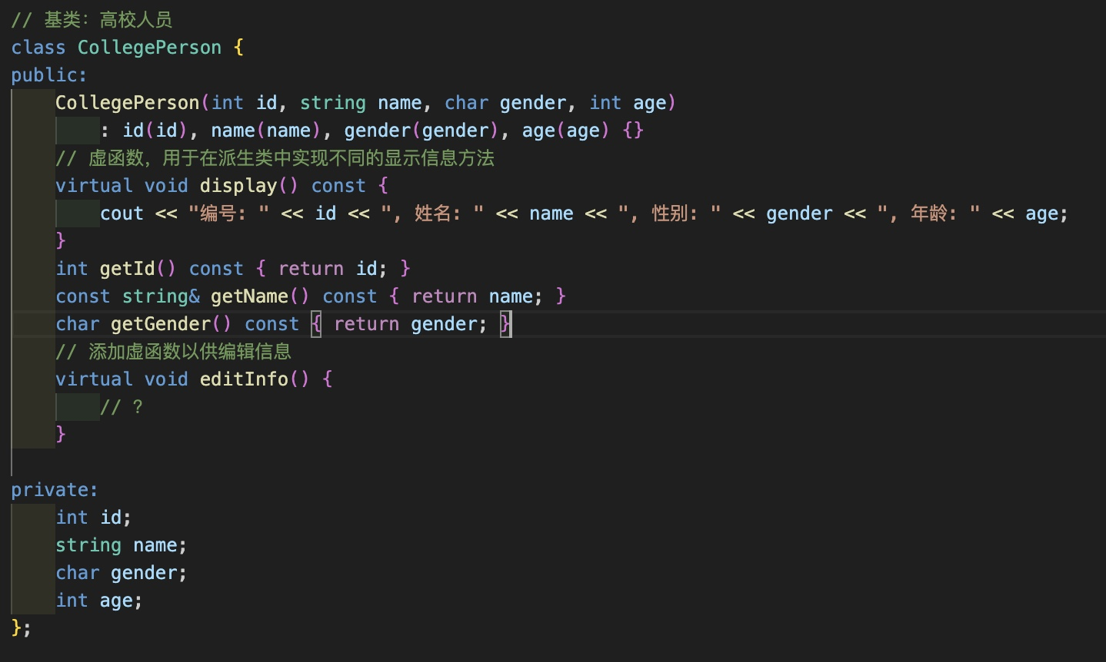

Slide 3
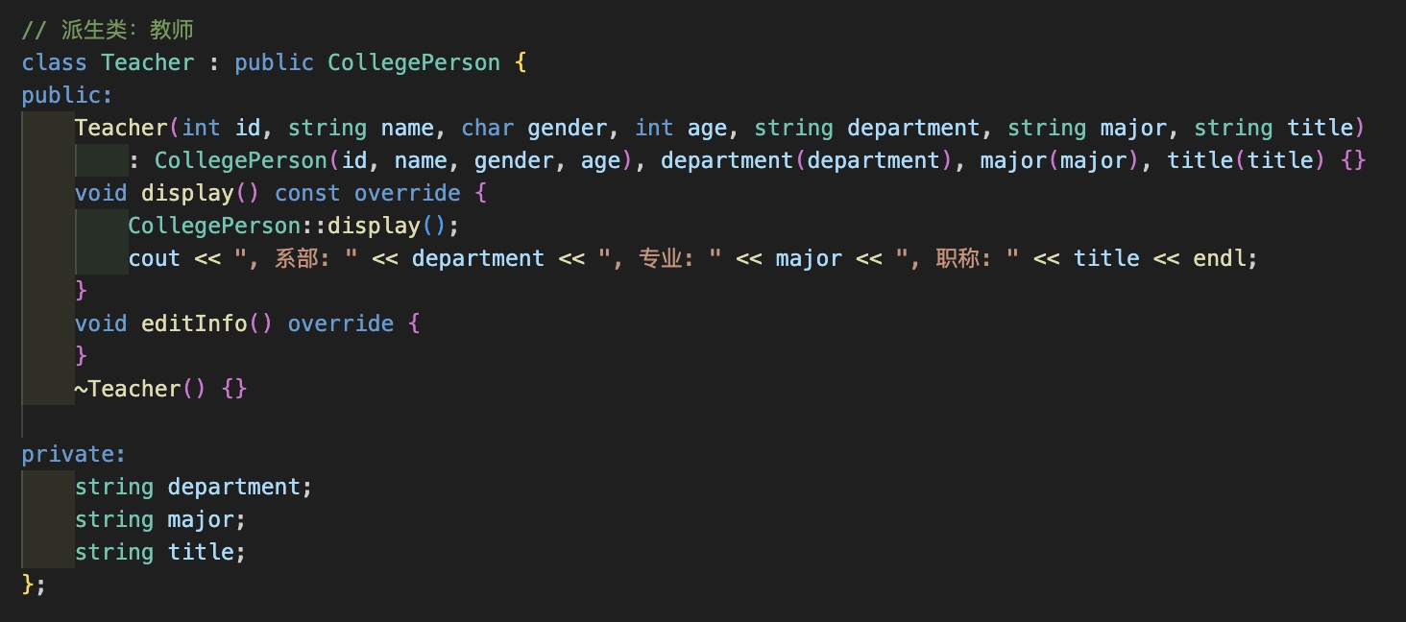

Slide 4

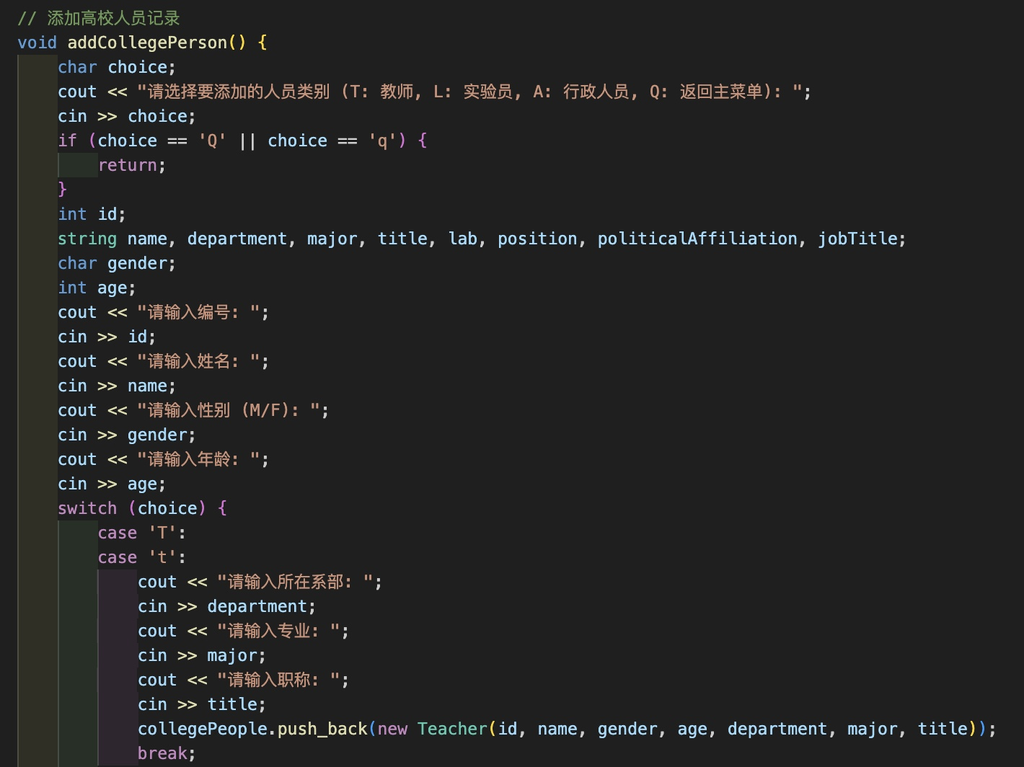

Slide 5
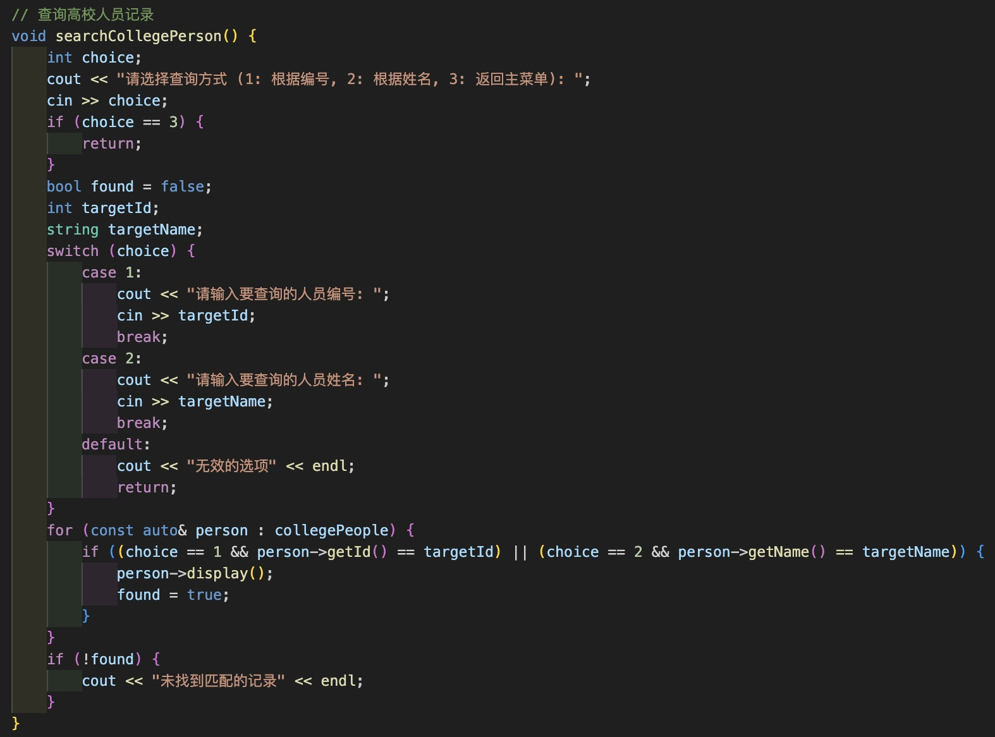

Slide 6
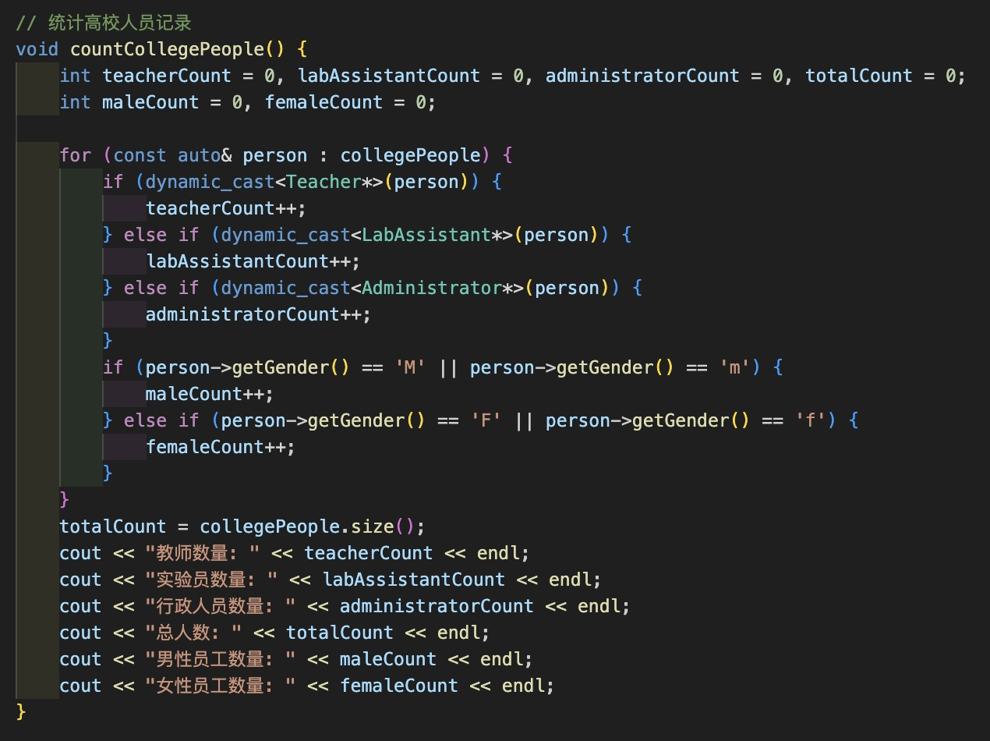

Slide 7
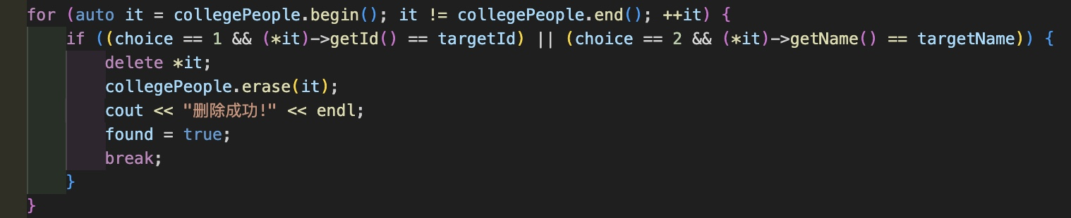
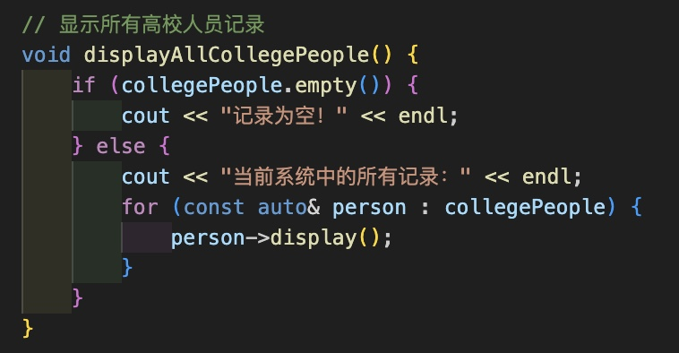

Slide 8
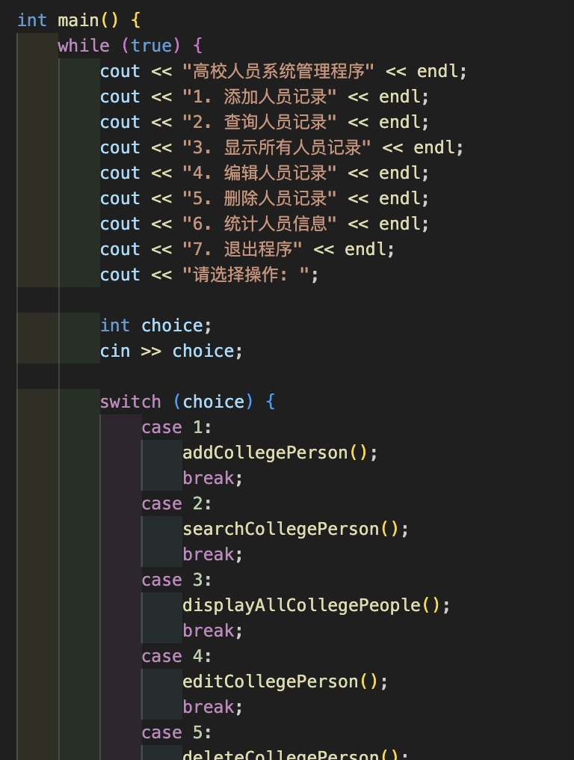

Slide 9
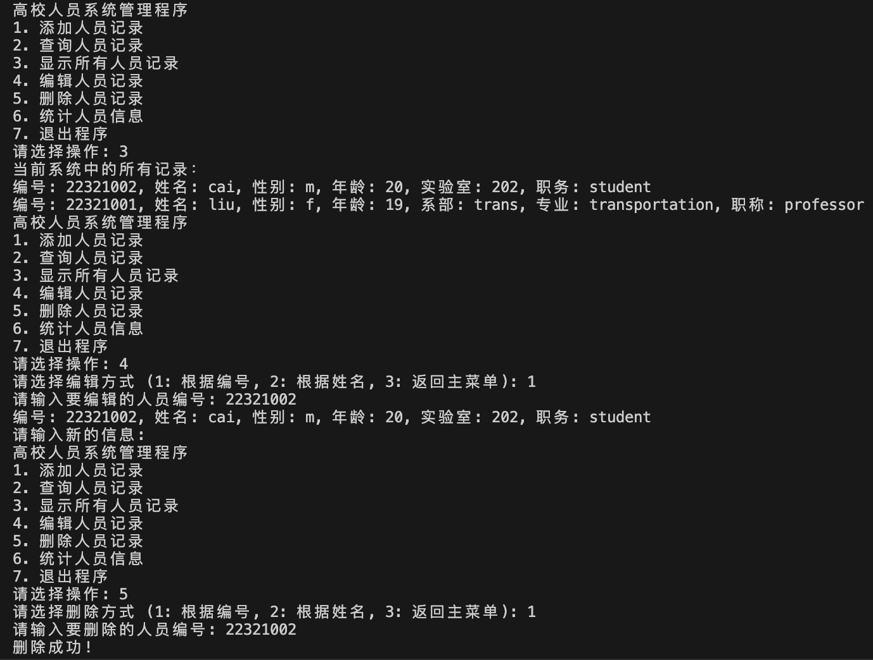
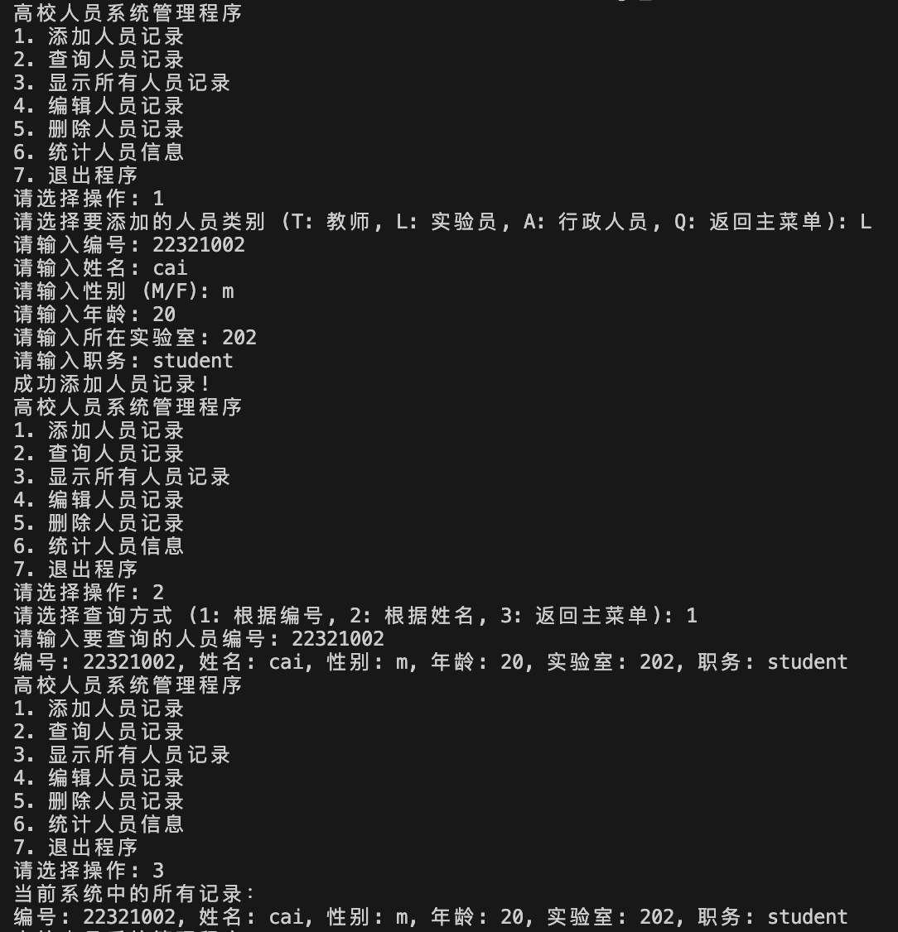
代码运行结果

Slide 10
目前亟待解决的问题：
1、“教师兼行政人员”派生类的实现
2、对错误输入返回相应内容，避免程序出问题
3、“编辑信息”功能（虚函数）的添加

Slide 11
感谢聆听！

